Slide 1
Προγραμματισμός Διαδικτύου
Ελληνική Δημοκρατία
Τεχνολογικό Εκπαιδευτικό Ίδρυμα Ηπείρου
Ενότητα 11 : Το πακέτο SWING
Ιωάννης Τσούλος

Slide 2
Ανοιχτά Ακαδημαϊκά Μαθήματα στο ΤΕΙ Ηπείρου
Τμήμα Μηχανικών Πληροφορικής Τ.Ε
Προγραμματισμός Διαδικτύου
Ενότητα 11 : Το πακέτο SWING
Ιωάννης Τσούλος
Επίκουρος Καθηγητής
Άρτα, 2015

Slide 3
Άδειες Χρήσης
Το παρόν εκπαιδευτικό υλικό υπόκειται σε άδειες χρήσης Creative Commons.
Για εκπαιδευτικό υλικό, όπως εικόνες, που υπόκειται σε άλλου τύπου άδειας χρήσης, η άδεια χρήσης αναφέρεται ρητώς.

Slide 4
Χρηματοδότηση
Το έργο υλοποιείται στο πλαίσιο του Επιχειρησιακού Προγράμματος «Εκπαίδευση και Δια Βίου Μάθηση» και συγχρηματοδοτείται από την Ευρωπαϊκή Ένωση (Ευρωπαϊκό Κοινωνικό Ταμείο) και από εθνικούς πόρους.
Το έργο «Ανοικτά Ακαδημαϊκά Μαθήματα στο TEI Ηπείρου» έχει χρηματοδοτήσει μόνο τη αναδιαμόρφωση του εκπαιδευτικού υλικού.
Το παρόν εκπαιδευτικό υλικό έχει αναπτυχθεί στα πλαίσια του εκπαιδευτικού έργου του διδάσκοντα.

Slide 5
Γραφικές διεπαφές τύπου Swing (Swing GUIs)
Τα πακέτα που αρχίζουν με το πρόθεμα javax.swing παρέχουν ευέλικτα και ισχυρά εργαλεία ανάπτυξης GUI.
Tο πακέτο javax.swing αναπτύχθηκε κυρίως λόγω των ανεπαρκειών του Abstract Windows Toolkit (AWT).
Παραδείγματος χάριν, η κλάση JButton που ορίζεται σε αυτό, υπερτερεί της AWT Button κλάσης επιτρέποντας την ύπαρξη όχι μόνο απλού κείμενου, αλλά και εικόνων στα κουμπιά.

Slide 6
Γραφικές διεπαφές τύπου Swing (Swing GUIs)
Top-Level Swing Containers και Swing Components
Κάθε γραφική διεπαφή τύπου Swing πρέπει να έχει τουλάχιστον ένα top-level Swing container.
Ένα top-level Swing container παρέχει την απαραίτητη υποστήριξη που χρειάζονται τα Swing components για την εμφάνισή τους και την διαχείριση των γεγονότων που αυτά παράγουν.
Υπάρχουν τρία top-level Swing containers: το JFrame, το JDialog, και (για applets) το JApplet.

Slide 7
Γραφικές διεπαφές τύπου Swing (Swing GUIs)
Κάθε JFrame αντικείμενο δημιουργεί ένα κύριο γραφικό παράθυρο, κάθε JDialog αντικείμενο δημιουργεί ένα δευτερεύον παράθυρο (δηλ παράθυρο που εξαρτάται από κάποιο άλλο παράθυρο).
Κάθε JApplet αντικείμενο δημιουργεί την περιοχή εμφάνισης ενός applet στο παράθυρο του Web Browser.

Slide 8
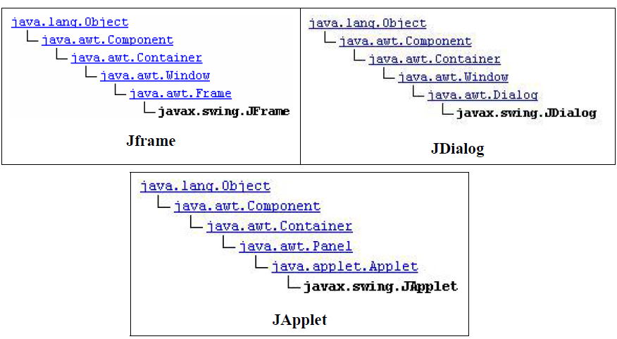
Γραφικές διεπαφές τύπου Swing (Swing GUIs)
Ιεραρχία των top-level Swing containers

Slide 9
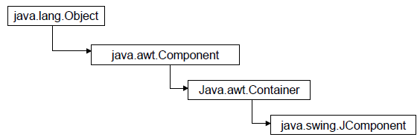
Γραφικές διεπαφές τύπου Swing (Swing GUIs)
Με εξαίρεση τα top-level containers, πχ το JFrame, όλα τα Swing components είναι υποκλάσεις της κλάσης JComponent.
Ιεραρχία της JComponent

Slide 10
Δημιουργία απλών παραθύρων
Το επόμενο παράδειγμα δημιουργεί ένα παράθυρο με δύο στατικά κείμενα σε αυτό.
Στο πρώτο στατικό κείμενο το κείμενο είναι απλό και στο δεύτερο γίνεται χρήση HTML για την μορφοποίηση.

Slide 11
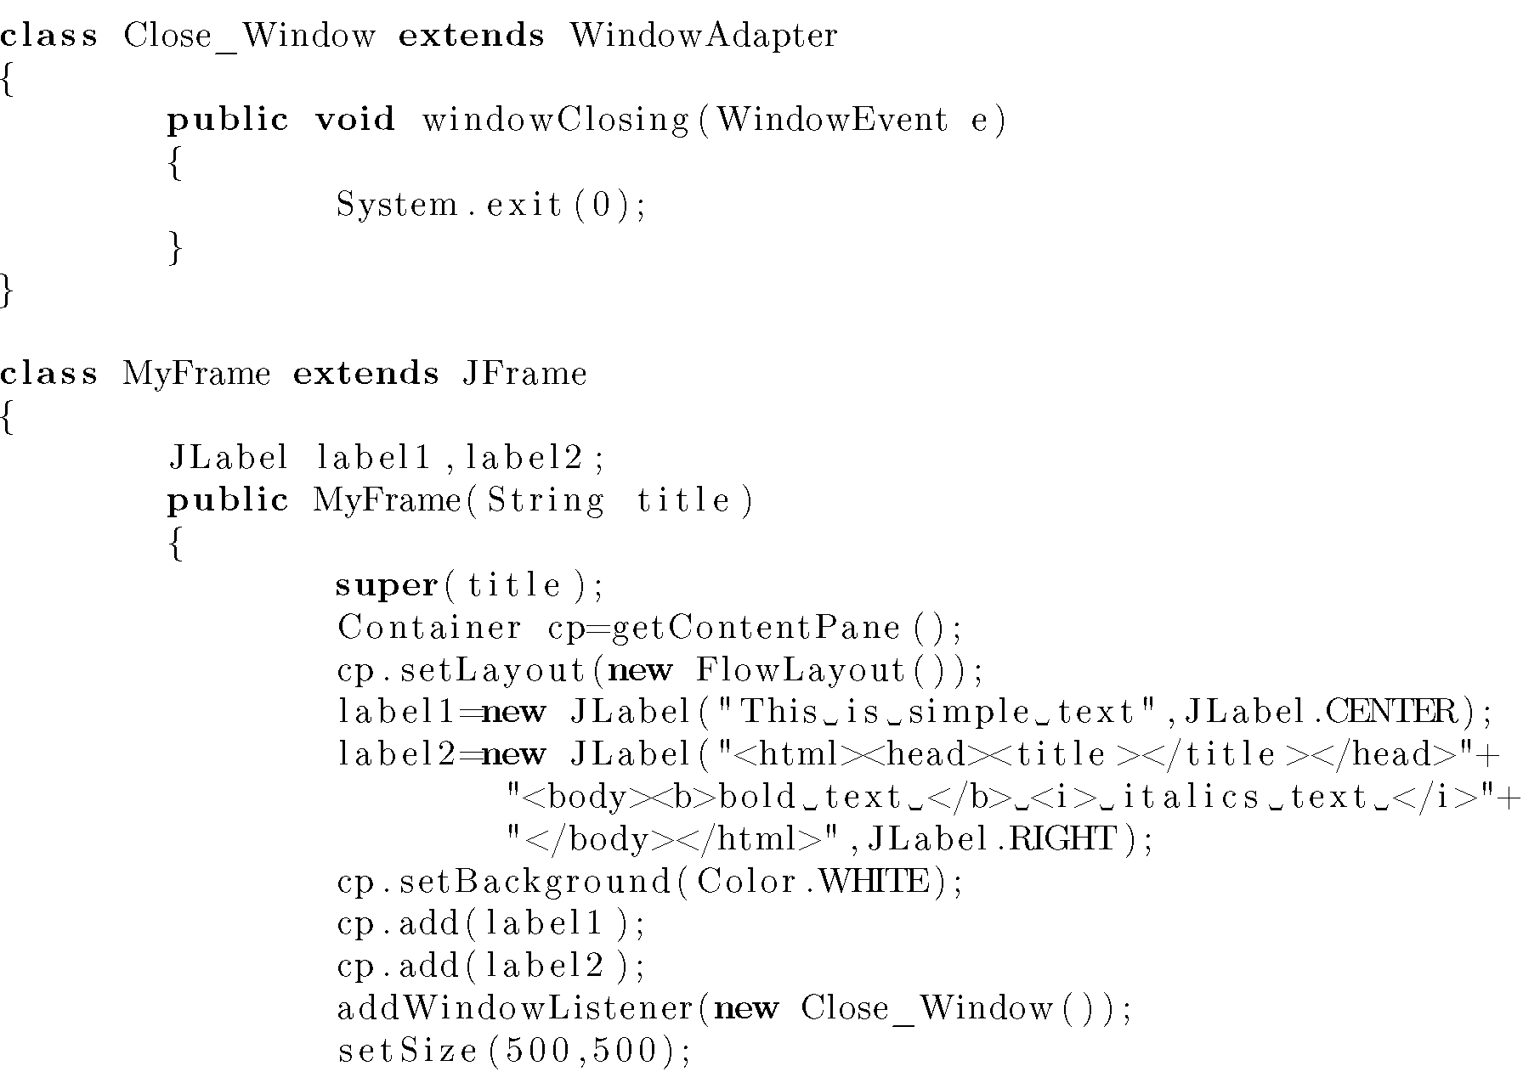
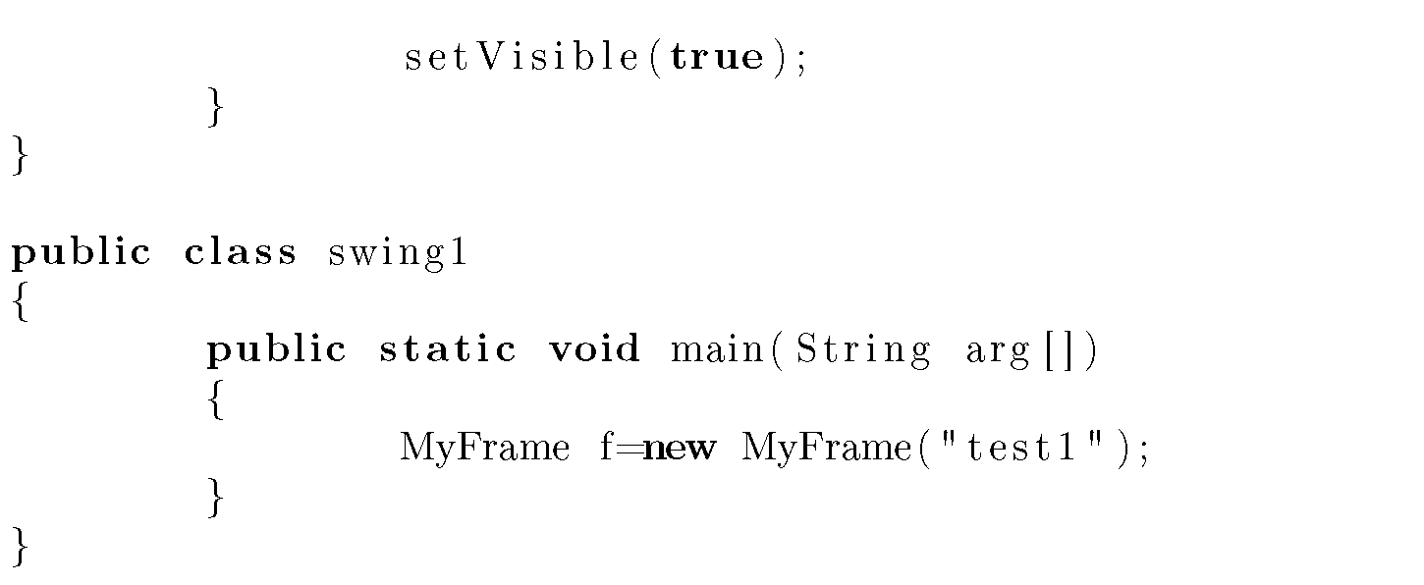
Δημιουργία απλών παραθύρων

Slide 12
Δημιουργία πλήκτρων
Για την δημιουργία πλήκτρων θα χρειαστούμε την κλάση JButton
Eίναι περισσότερο ευέλικτη από την κατηγορία Button που χρησιμοποιείται στην βιβλιοθήκη awt, καθώς μπορούμε να την χρησιμοποιήσουμε για να φτιάξουμε πλήκτρα που έχουν εικόνες ή ακόμα και κείμενο μαζί με εικόνες.

Slide 13
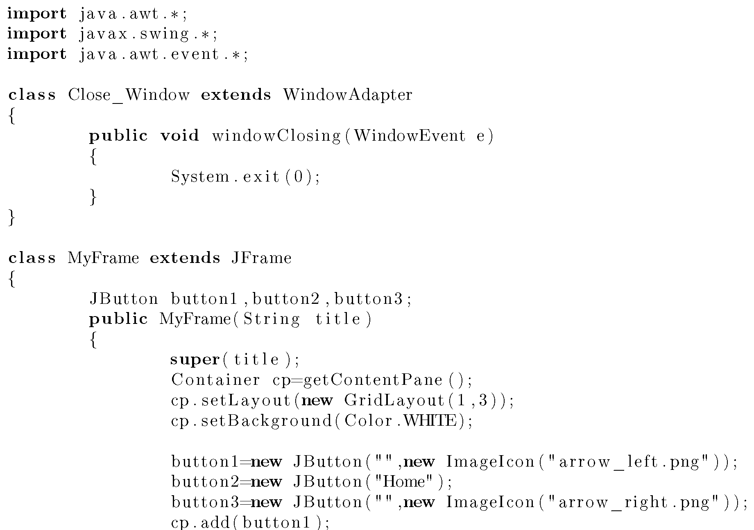
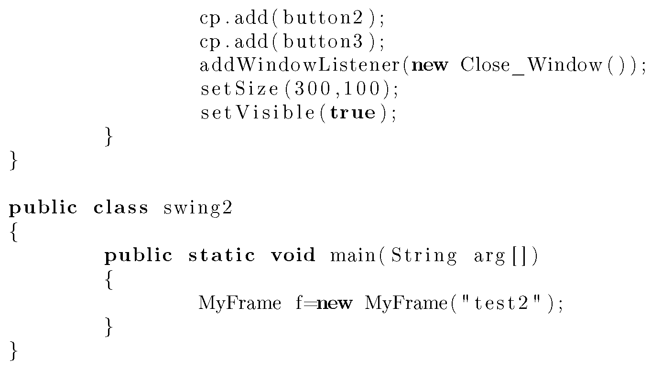
Δημιουργία πλήκτρων

Slide 14
Πλαίσια κειμένου
Για την εισαγωγή κειμένου από τον χρήστη χρησιμοποιούμε τις κατηγορίες JTextField, JTextArea.

Slide 15
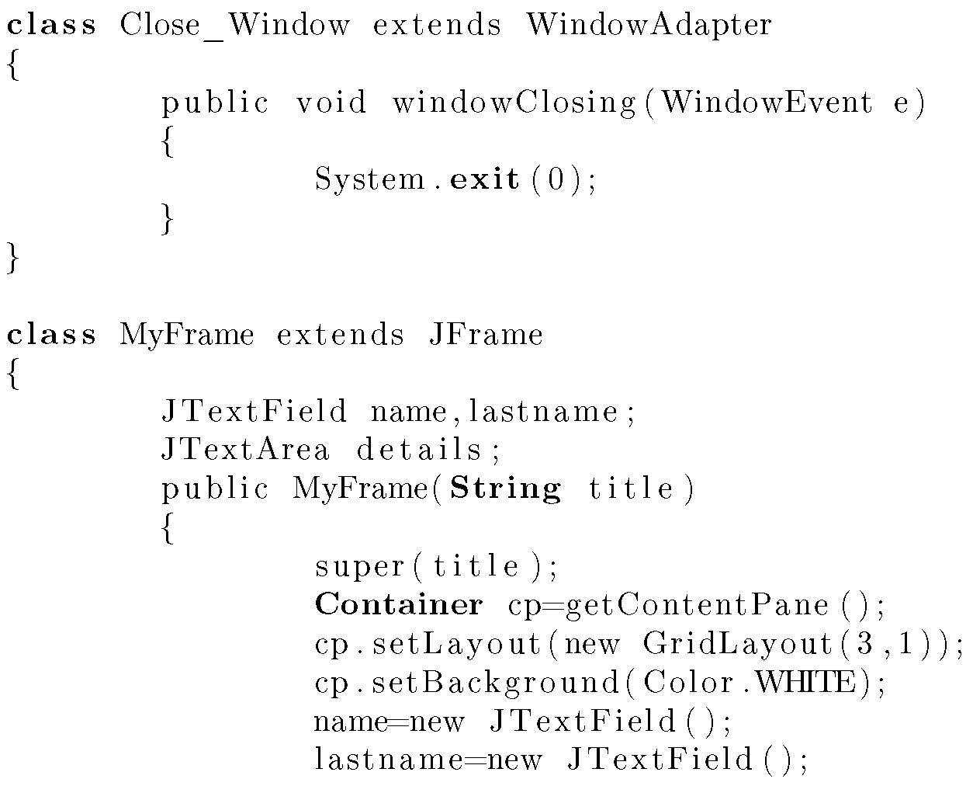
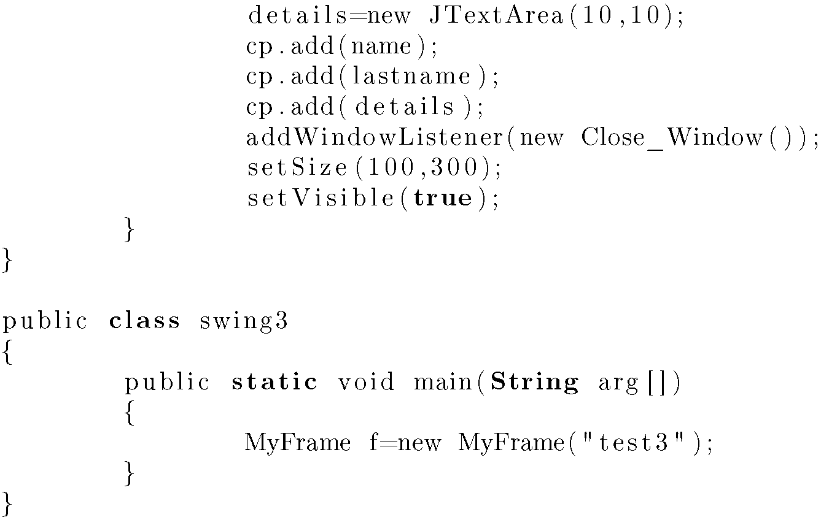
Πλαίσια κειμένου

Slide 16
Χειρισμός γεγονότων στο Swing
O πιο βολικός προγραμματιστικά τρόπος για χειρισμό γεγονότων στην Java θα λέγαμε πως είναι ο χειρισμός γεγονότων με ανώνυμες κατηγορίες.

Slide 17
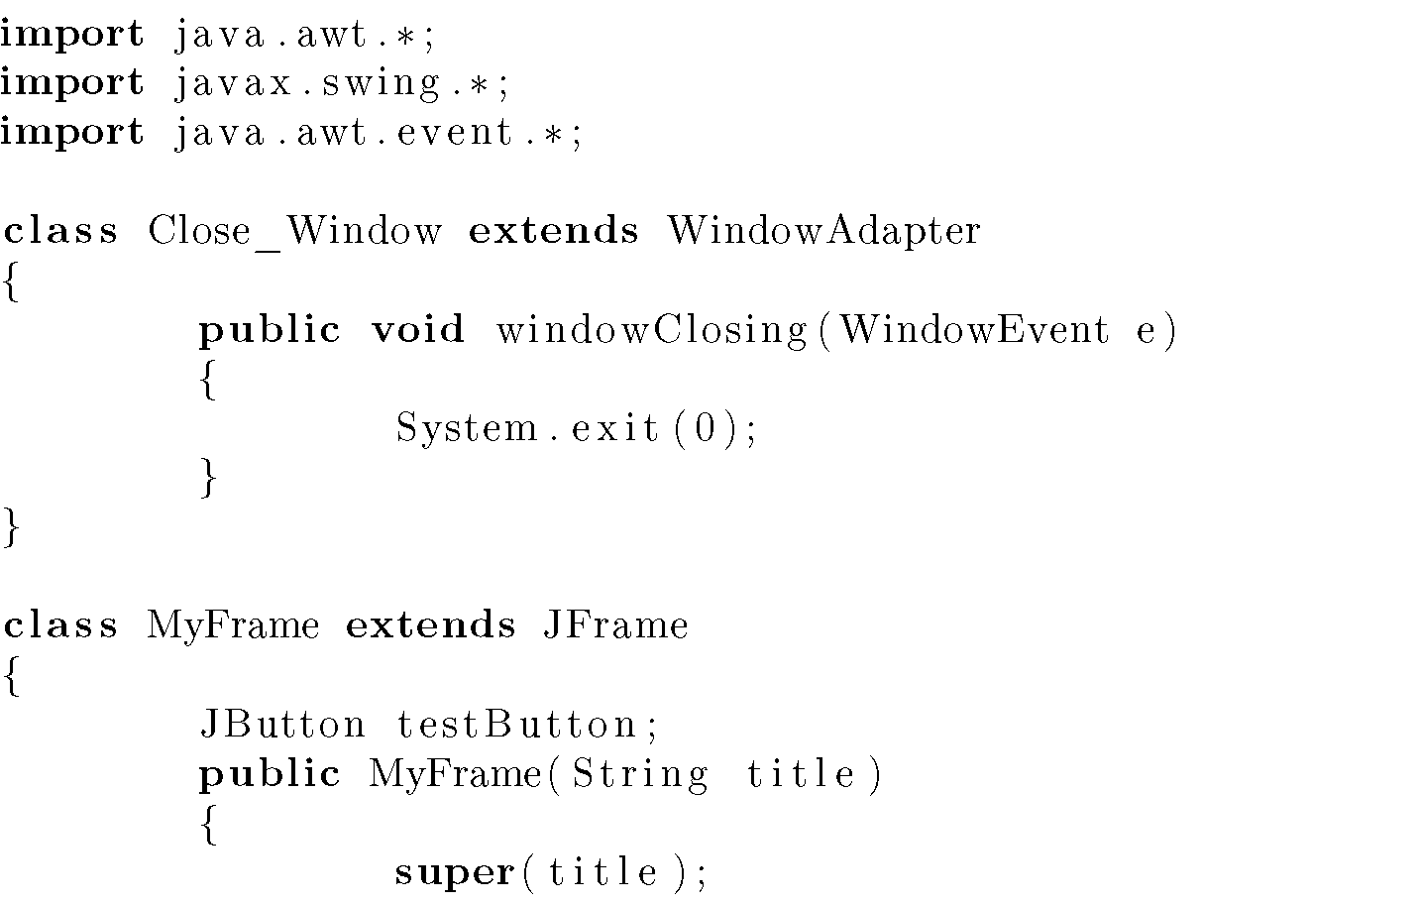
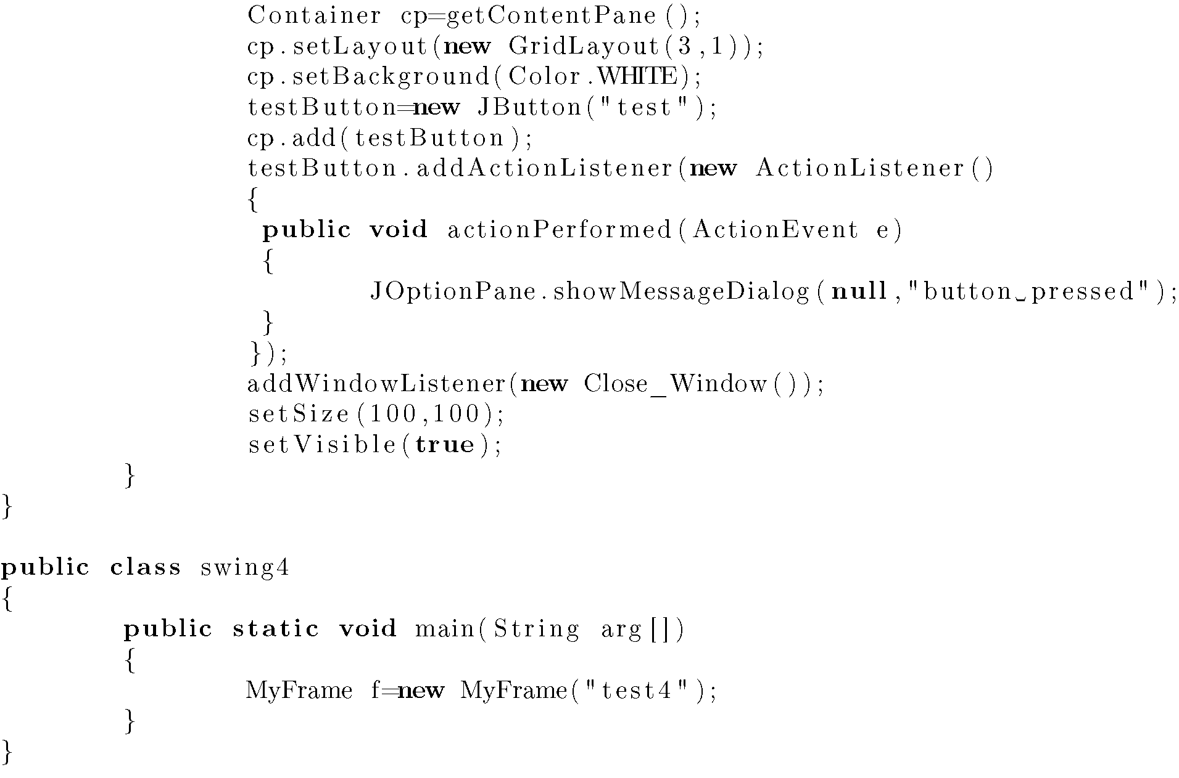
Χειρισμός γεγονότων στο Swing

Slide 18
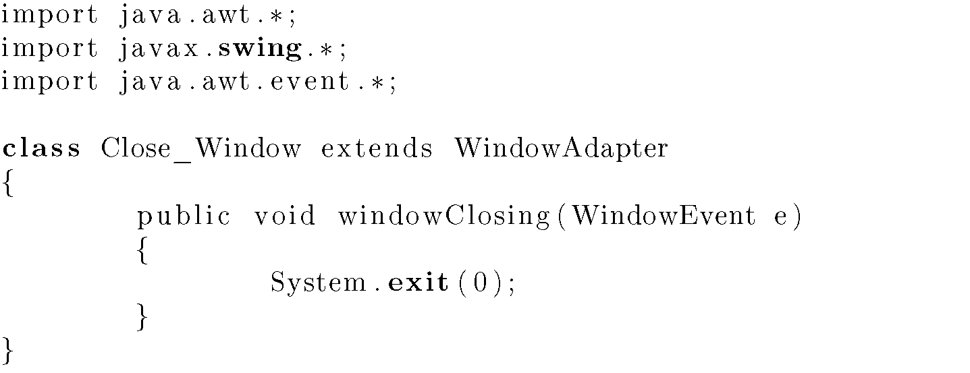
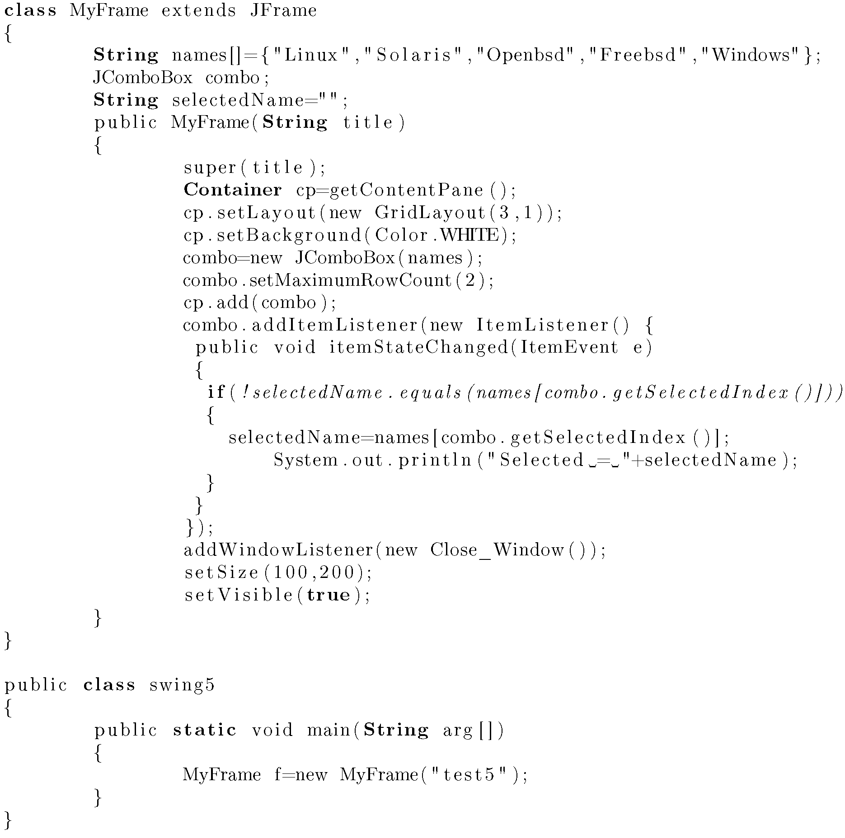
Λίστες επιλογής
Kατηγορία JComboBox: Eμφάνιση πτυσσόμενου μενού που ανοίγει προς τα κάτω.

Slide 19
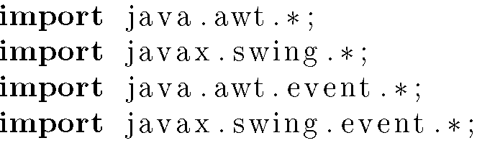
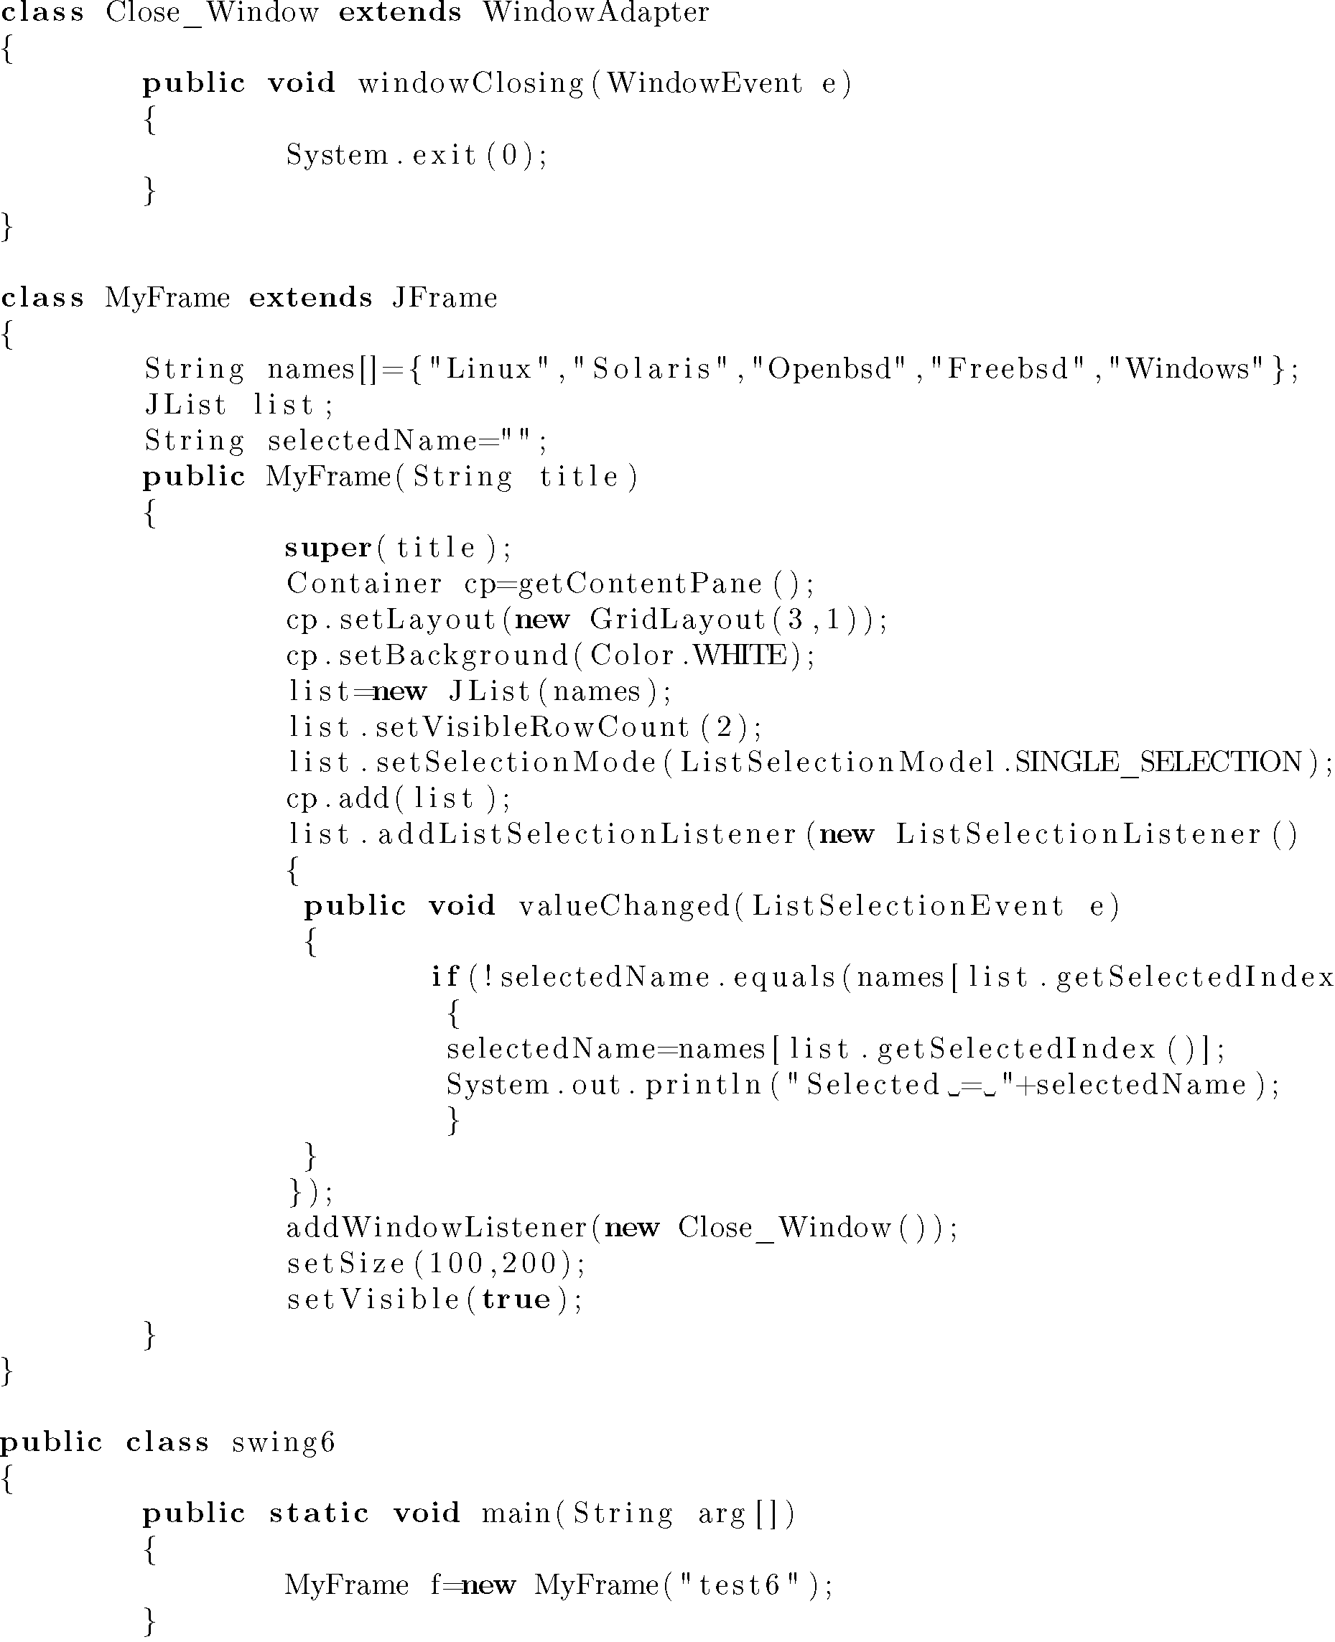
Λίστες επιλογής
Kατηγορία JList

Slide 20
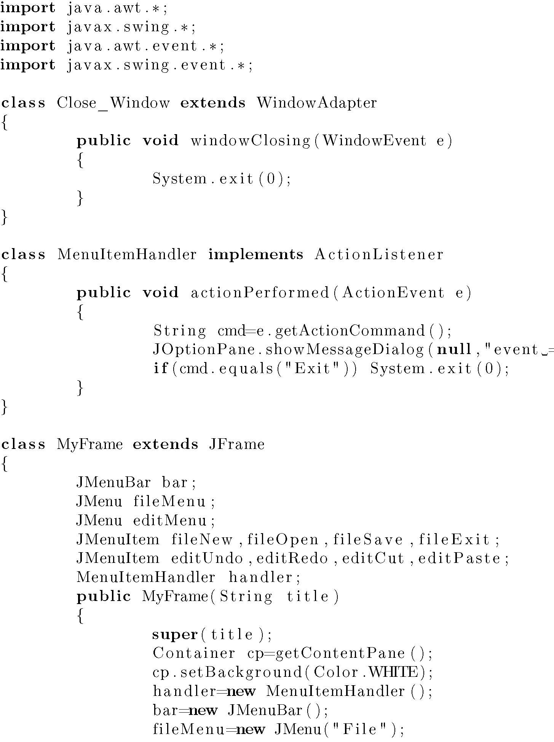
Λίστες επιλογής
Kατηγορία JMenu_{1/2}: Δημιουργείται μια μπάρα με τα menu, στην συνέχεια τα ίδια τα menu και στο τέλος τα στοιχεία των menus (menuitems)

Slide 21
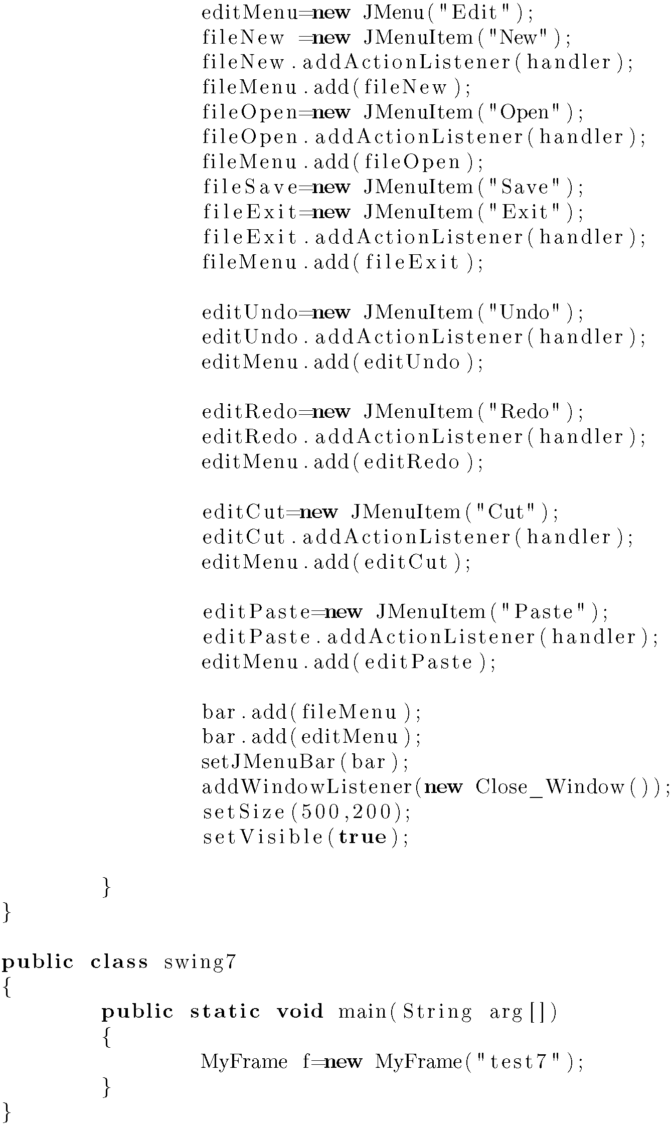
Λίστες επιλογής
Kατηγορία JMenu_{2/2}: Δημιουργείται μια μπάρα με τα menu, στην συνέχεια τα ίδια τα menu και στο τέλος τα στοιχεία των menus (menuitems)

Slide 22
Βιβλιογραφία
Πλήρες Εγχειρίδιο της Java 2 Platform, Laura Lemay & Rogers Cadenhead, Ελληνική έκδοση Γκιούρδα
Java Προγραμματισμός, 6η έκδοση, Harvey M. Deitel, Paul J. Deitel . Εκδόσεις Μ. Γκιούρδας, Αθήνα 2005.
Εισαγωγή στη γλώσσα προγραμματισμού Java, Εμμ. Σκορδαλάκης, Εργαστήριο Λογισμικού Ομάδα Τεχνολογίας Λογισμικού ΕΜΠ
Java με UML, Else Lervik και Vegard B. Havdal, Εκδόσεις Κλειδάριθμος, 2005.
Προγραμματισμός με Java, Γιάννη Κάβουρα, Εκδόσεις Κλειθάριθμος, Αθήνα 2003.
Java in a nutshell, Deluxe Edition και Java Examples in a Nutshell, David Flanagan, Εκδόσεις OReilly
Java Collections An Introduction to ADTs, Data Structures and Algorithms,David Watt, Deryck Brown, John Wiley and Sons
Thinking in Java (3rd edition), B. Eckel, Pearson Prentice Hall, 2003.
Introduction to Java Programming (5th edition), Y. Daniel Liang, Pearson Prentice Hall, 2005.

Slide 23
Σημείωμα Αναφοράς
Copyright Τεχνολογικό Ίδρυμα Ηπείρου. Ιωάννης Τσούλος.
Προγραμματισμός Διαδικτύου.
Έκδοση: 1.0 Άρτα, 2015. Διαθέσιμο από τη δικτυακή διεύθυνση:
http://eclass.teiep.gr/OpenClass/courses/COMP114/
ΔΙΑΤΑΡΑΧΕΣ ΦΩΝΗΣ, Ενότητα 0, ΤΜΗΜΑ ΛΟΓΟΘΕΡΑΠΕΙΑΣ, ΤΕΙ ΗΠΕΙΡΟΥ - Ανοιχτά Ακαδημαϊκά Μαθήματα στο ΤΕΙ Ηπείρου

Slide 24
Σημείωμα Αδειοδότησης
Το παρόν υλικό διατίθεται με τους όρους της άδειας χρήσης Creative Commons Αναφορά Δημιουργού-Μη Εμπορική Χρήση-Όχι Παράγωγα Έργα 4.0 Διεθνές [1] ή μεταγενέστερη. Εξαιρούνται τα αυτοτελή έργα τρίτων π.χ. φωτογραφίες, Διαγράμματα κ.λ.π., τα οποία εμπεριέχονται σε αυτό και τα οποία αναφέρονται μαζί με τους όρους χρήσης τους στο «Σημείωμα Χρήσης Έργων Τρίτων».
Ο δικαιούχος μπορεί να παρέχει στον αδειοδόχο ξεχωριστή άδεια να χρησιμοποιεί το έργο για εμπορική χρήση, εφόσον αυτό του ζητηθεί.
[1]
http://creativecommons.org/licenses/by-nc-nd/4.0/deed.el

Slide 25
Τέλος Ενότητας
Επεξεργασία: Ευάγγελος Καρβούνης
Άρτα, 2015

Slide 26
Τέλος Ενότητας
Το πακέτο SWING

